Slide 1

CHÀO MỪNG
CÁC EM HỌC SINH ĐẾN VỚI GIỜ HỌC
NGỮ VĂN

Slide 2



Slide 3
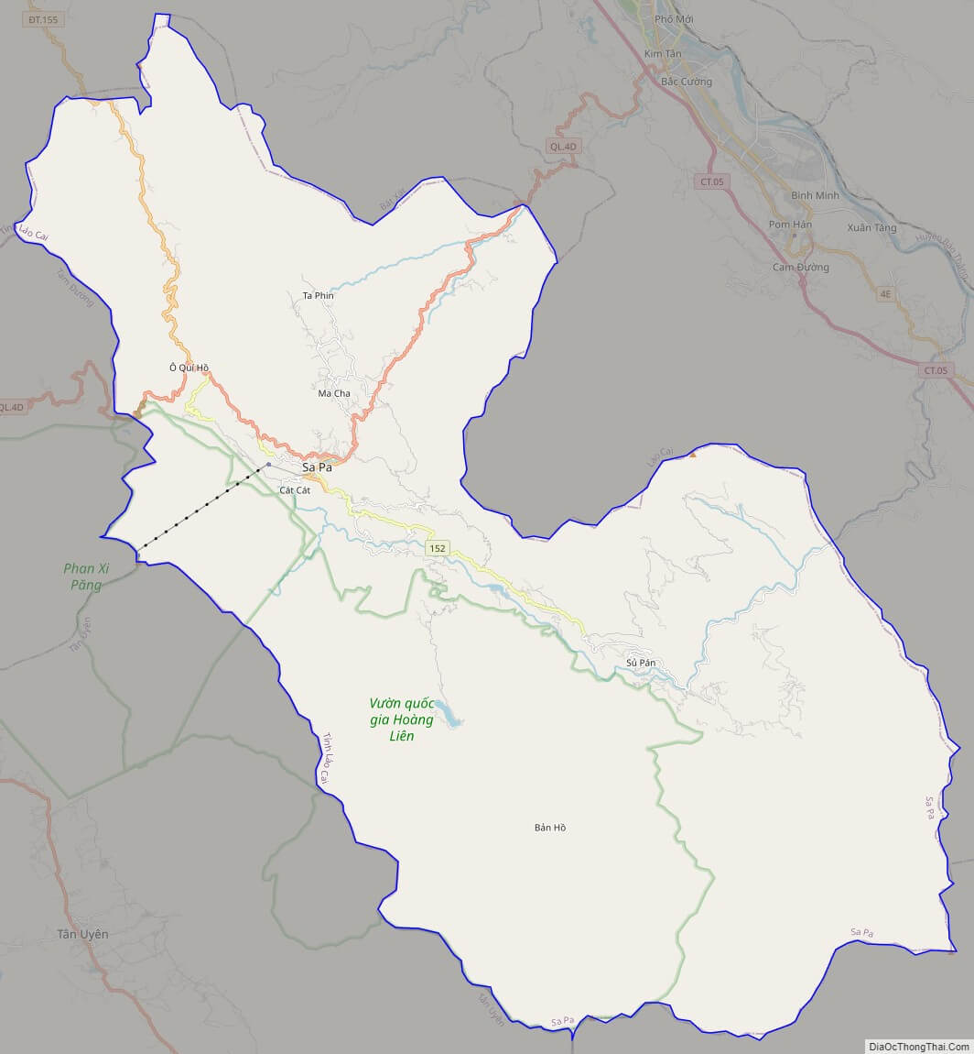
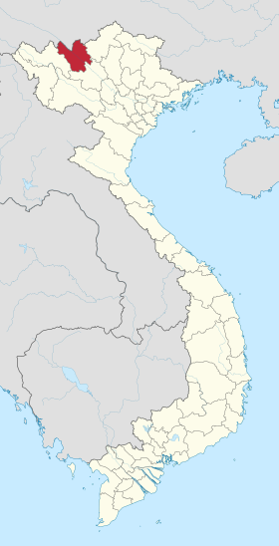

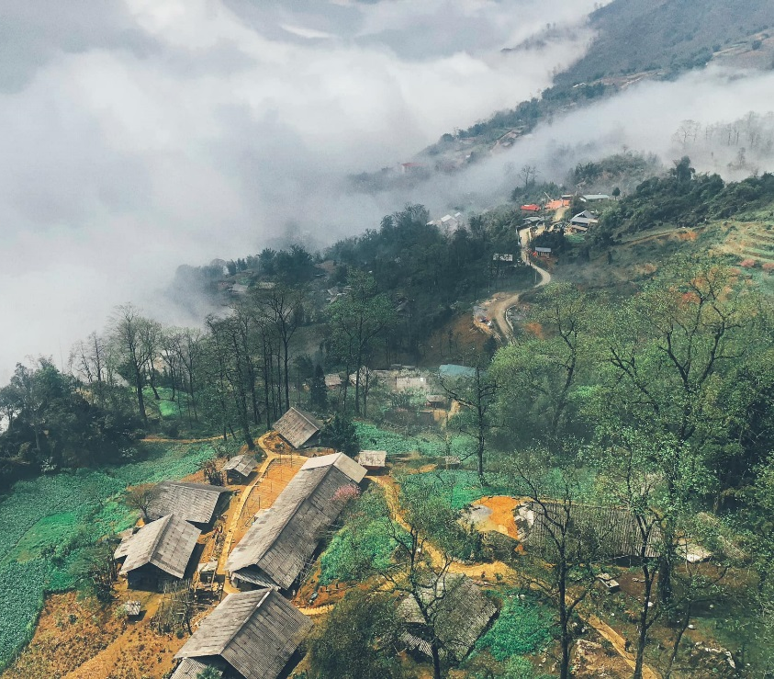
Nằm ở phía Tây bắc của Tổ quốc, Sa Pa là một huyện vùng cao của tỉnh Lào Cai, một vùng đất khiêm nhường, lặng lẽ nhưng ẩn chứa bao điều kỳ diệu của cảnh sắc thiên nhiên
SA PA

Slide 4
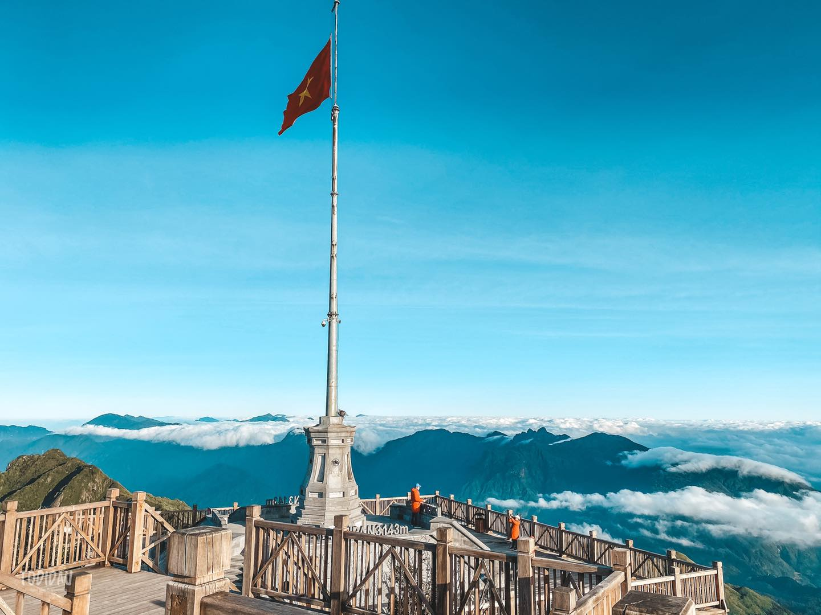
Cột cờ Fanxipang cao 3143m

Slide 5
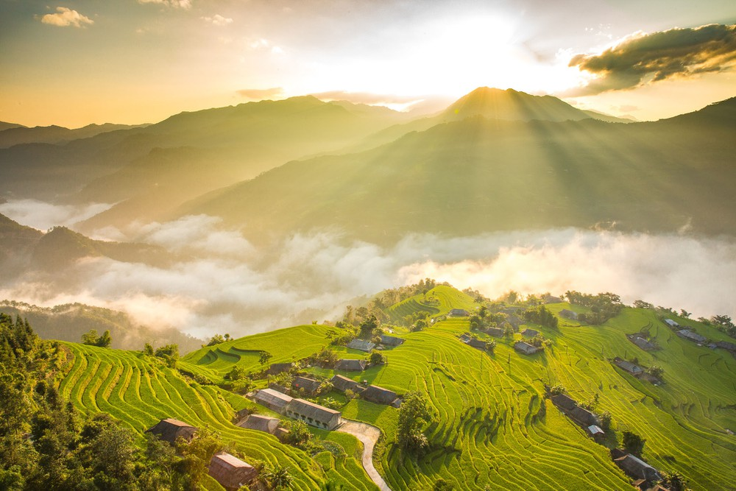
Bình minh Sapa

Slide 6
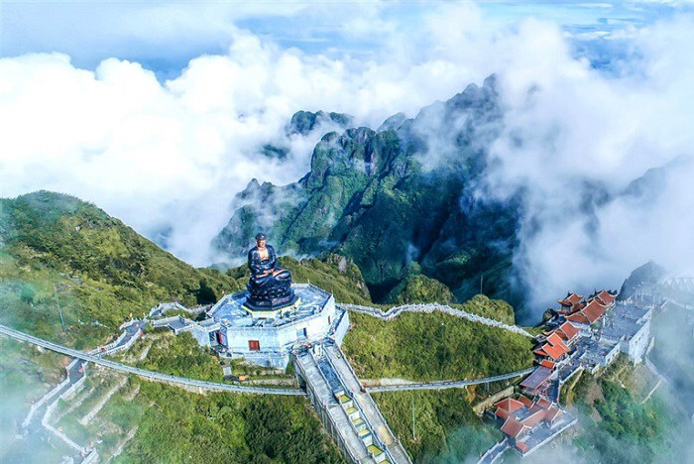
Tượng Phật trên đỉnh Fanxipang
Notes:
Giáo án của Thảo Nguyên (0979818956)

Slide 7
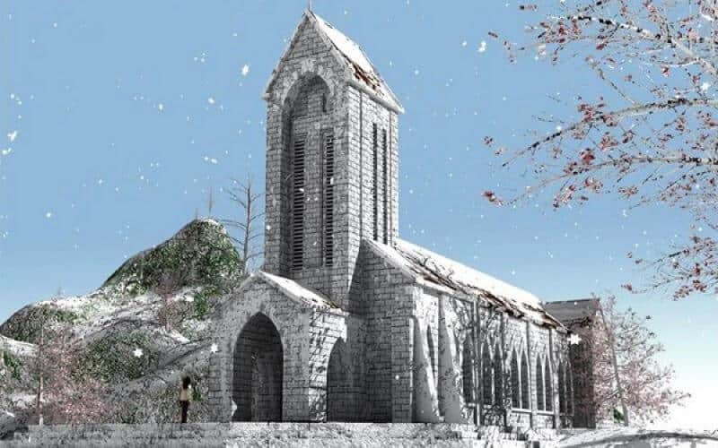
Nhà thờ đá Sapa
Notes:
Giáo án của Thảo Nguyên (0979818956)

Slide 8
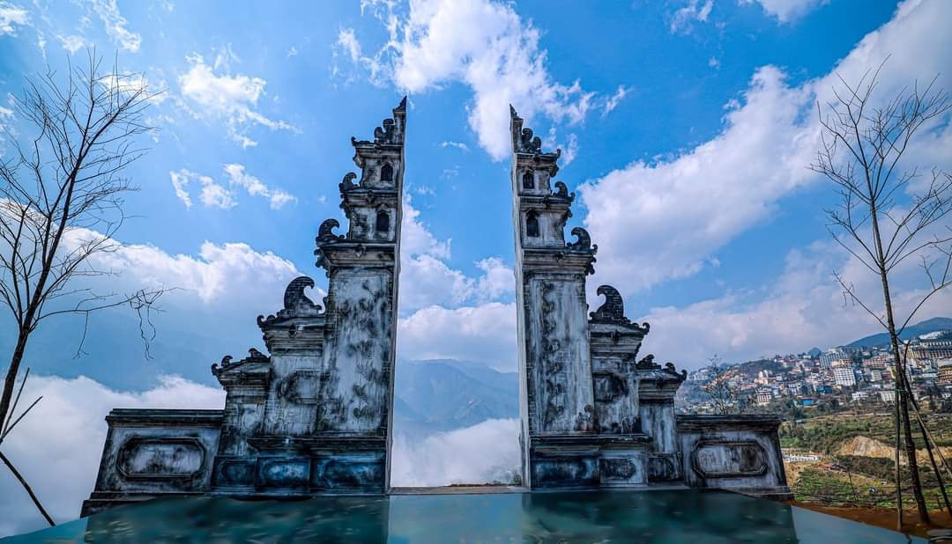
Cổng trời Sapa

Slide 9


Tiết 70, 71, 72
- Nguyễn Thành Long-

Slide 10
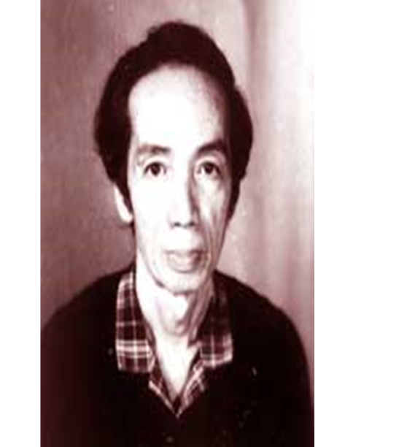
I. TÌM HIỂU CHUNG
1
Tác giả
1
Nguyễn Thành Long (1925-1991), quê tỉnh Quảng Nam
Ông thường viết về công cuộc xây dựng CNXH ở miền Bắc những năm 60-70 của TK XX.
2
Văn của ông ánh lên vẻ đẹp con người, khiến chúng ta như thấy tâm hồn được thanh lọc và thêm yêu cuộc sống.
3
Nguyễn Thành Long
4
Ông còn viết báo, làm biên tập và dịch 1 số tác phẩm nổi tiếng của VHNN.

Slide 11
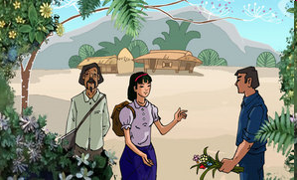
I
TÌM HIỂU CHUNG
2
Tác phẩm
Là kết quả của chuyến đi Lào Cai trong mùa hè năm 1970 của tác giả. Rút ra từ tập “Giữa trong xanh”.

Slide 12
Truyện ngắn
Thể loại
Tự sự kết hợi với miêu tả, biểu cảm, nghị luận.
Lặng lẽ Sa Pa
PTBĐ
Anh thanh niên, ông họa sĩ, cô kĩ sư, bác lái xe và những người chỉ xuất hiện qua lời kể của anh TN.
Nhân vật
Ngôi thứ 3, điểm nhìn trần thuật từ NV ông họa sĩ.
Ngôi kể

Slide 13

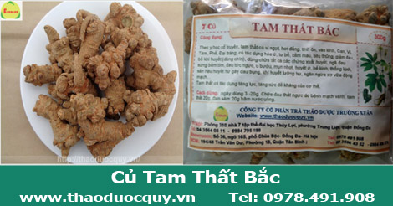
2
Đọc- chú thích từ
- Tam thất: Cây dược liệu, cùng họ với cây nhân sâm, chỉ trồng được ở một số vùng núi cao, khí hậu mát, trồng lâu năm mới có củ, củ dùng làm thuốc bổ dưỡng và chữa bệnh.

Slide 14
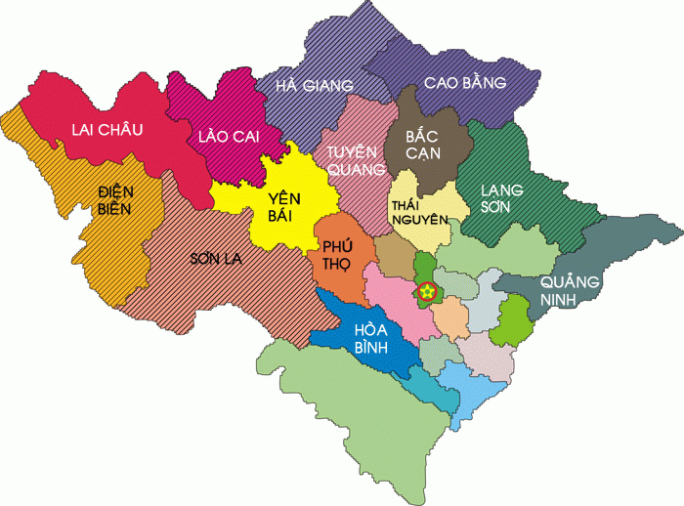
Thị xã Sa Pa nằm ở phía tây tỉnh Lào Cao.
Sa Pa

Slide 15
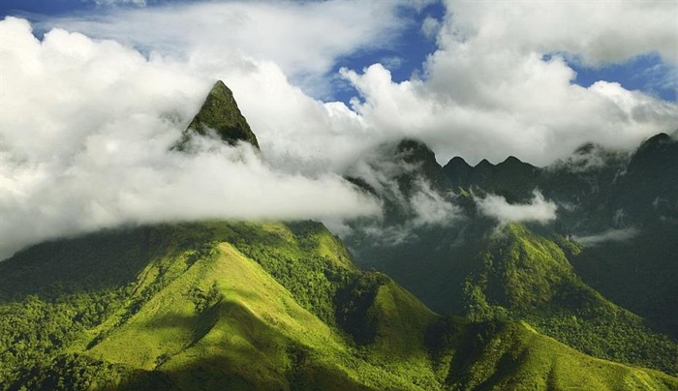
Đỉnh Yên Sơn cao 2600m

Slide 16
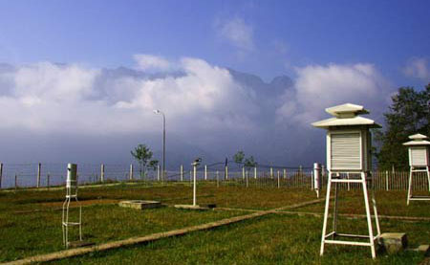
Khí tượng: là ngành khoa học chuyên nghiên cứu về khí hậu, thời tiết nhằm theo dõi và dự báo khí hậu, thời tiết

Slide 17
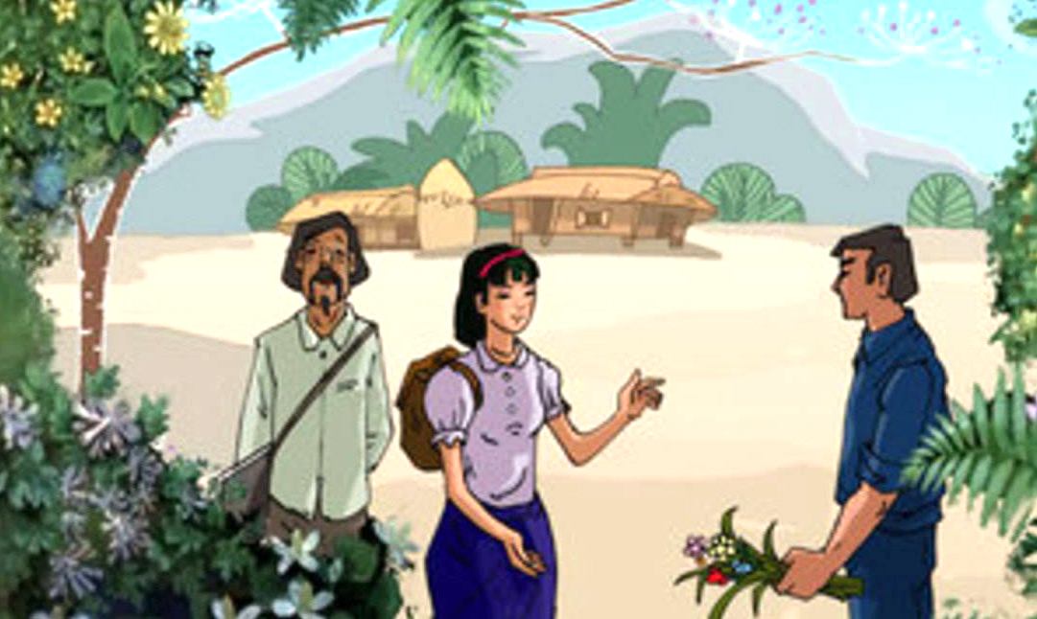
TÌNH HUỐNG TRUYỆN
Cuộc gặp gỡ tình cờ, ngắn ngủi giữa ông họa sĩ, cô kĩ sư, bác lái xe với anh thanh niên làm công tác khí tượng trên đỉnh núi Yên Sơn ở Sa Pa.
Ý nghĩa tình huống truyện:
- Tình huống gặp gỡ này là cơ hội thuận tiện để tác giả khắc hoạ "bức chân dung" nhân vật chính một cách tự nhiên, khách quan và tập trung, qua sự quan sát của các nhân vật khác và qua chính lời lẽ, hành động của anh.
- Đồng thời, qua bức chân dung của người thanh niên, qua sự cảm nhận của các nhân vật khác về anh và những người như anh, tác giả đã làm nổi bật được chủ đề của tác phẩm

Slide 18
Bố cục
Từ đầu→ anh ta kia: Sự xuất hiện của anh TN qua lời kể của bác lái xe.
Tiếp theo→ có vật gì như thế: Cuộc gặp gỡ giữa anh TN với ông họa sĩ, cô kĩ sư và bác lái xe.
Còn lại: Cuộc chia tay đầy xúc động giữa ba người.
1
2
3

Slide 19

Trên chuyến xe khách từ Lào Cai đi Lai Châu, bác lái xe trò chuyện với ông hoạ sĩ và cô kĩ sư mới ra trường. Chiếc xe dừng lại lấy nước và nghỉ ngơi, bác lái xe giới thiệu với cô kĩ sư và ông hoạ sĩ về một người “Cô độc nhất thế gian”, đó là anh thanh niên làm công tác khí tượng kiêm vật lí địa cầu trên đỉnh Yên Sơn cao 2600 mét. Xúc động trước vẻ đẹp tâm hồn của anh, ông hoạ sĩ đã phác hoạ bức chân dung anh thanh niên. Sau cuộc trò chuyện âý, cô kĩ sư càng thấy vững tin hơn vào quyết định lên nhận công tác ở miền núi của mình. Họ chia tay trong niềm xao xuyến, bâng khuâng với lời hẹn của ông hoạ sĩ nhất định sẽ trở lại Sa Pa.

Slide 20

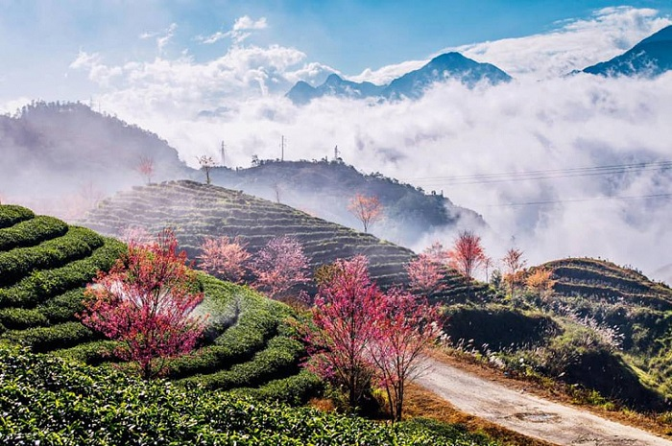
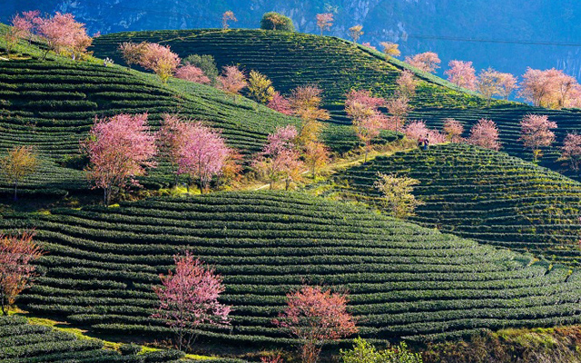
II. Tìm hiểu văn bản
1. Bức tranh nên thơ về cảnh đẹp Sa Pa:

Slide 21
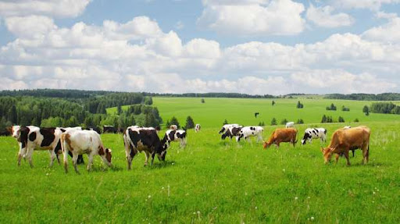
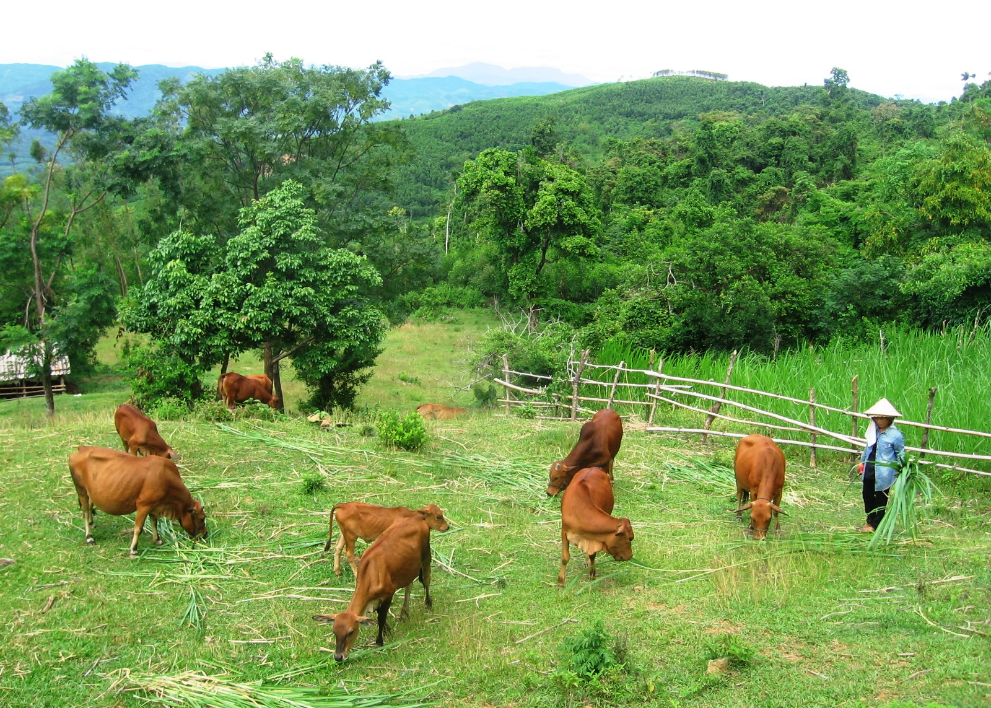

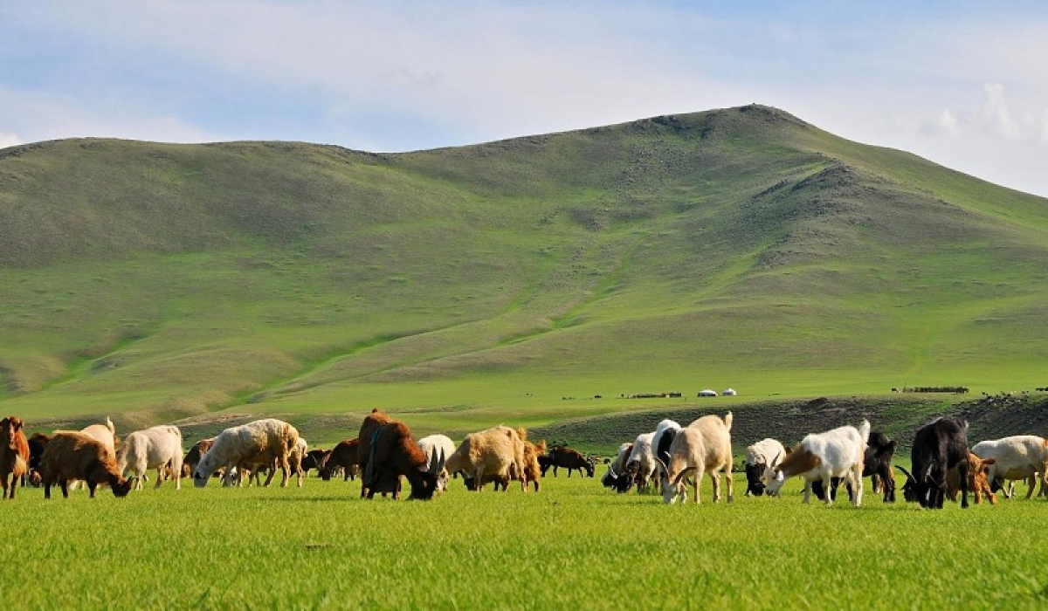
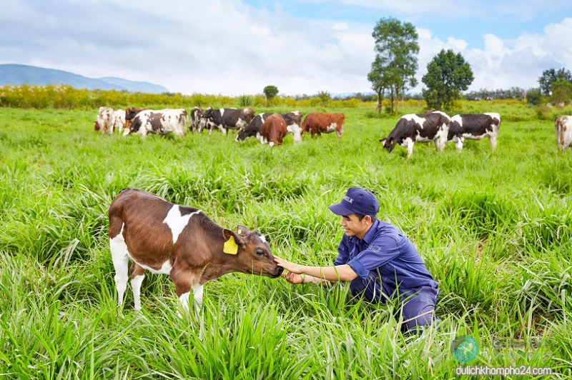
Notes:
Giáo án của Thảo Nguyên (0979818956)

Slide 22

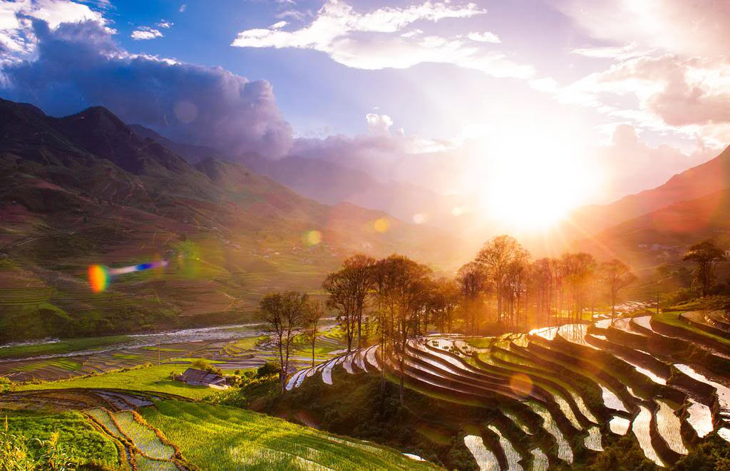
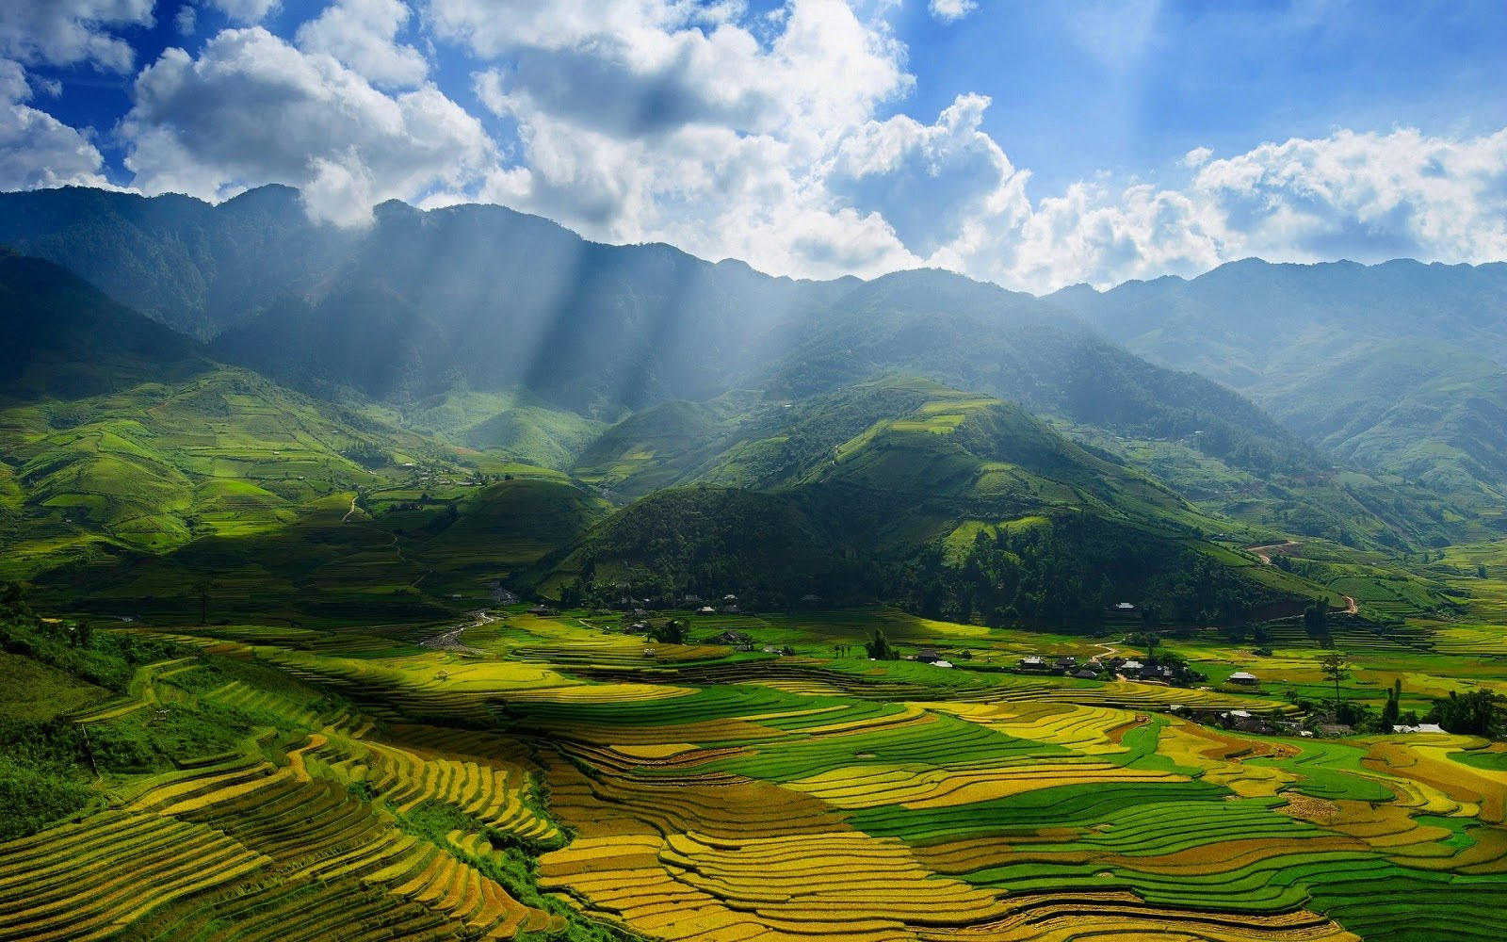
Ánh nắng
Notes:
)

Slide 23
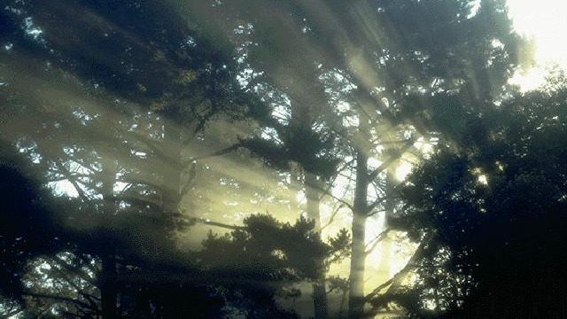
"Nắng bây giờ bắt đầu len tới, đốt cháy rừng cây. Những cây thông chỉ cao quá đầu, rung tít trong nắng những ngón tay bằng bạc dưới cái nhìn bao che của những cây tử kinh thỉnh thoảng nhô cái đầu màu hoa cà lên trên màu xanh của rừng.

Slide 24
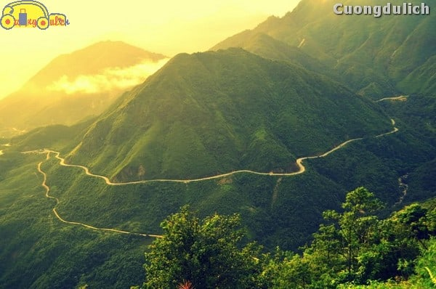
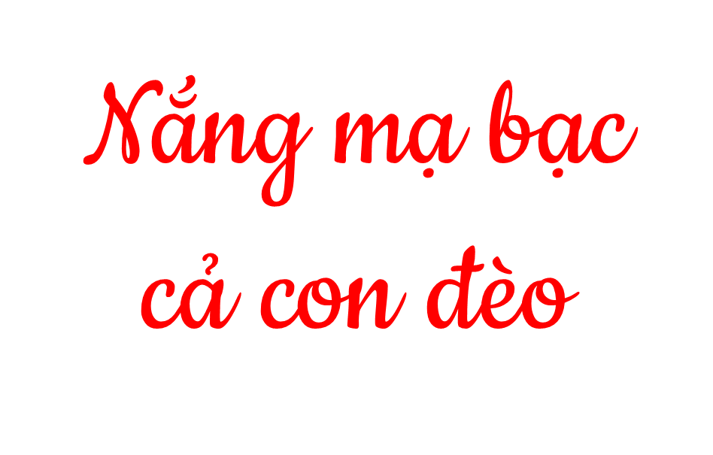
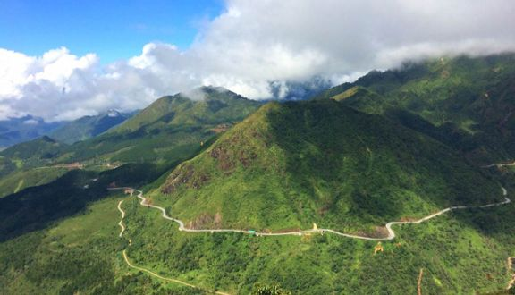
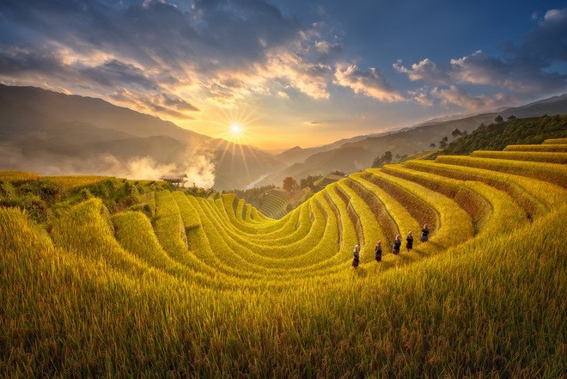

Slide 25
II. Tìm hiểu văn bản
1. Bức tranh nên thơ về cảnh đẹp Sa Pa:
- Sa Pa bắt đầu với những rặng đào.
- Những đàn bò lang cổ …
Tìm những câu văn miêu tả bức tranh thiên nhiên Sa Pa? Em có nhận xét gì về nghệ thuật miêu tả của tác giả?
- Nắng ... len tới, đốt cháy rừng cây
- Những cây thông …màu xanh của rừng.
- Mây bị nắng xua, cuộn tròn … lăn ... luồn cả vào gầm xe.
- ... nắng đã mạ bạc cả con đèo, ... như một bó đuốc lớn.
→ Vài nét chấm phá, nghệ thuật nhân hóa, so sánh, ngôn ngữ đặc sắc.
→ Vẻ đẹp thiên nhiên Sa Pa độc đáo, tươi sáng, thơ mộng, đầy sức sống.
=> Tình yêu thiên nhiên của tác giả.

Slide 26

2
Vẻ đẹp con người ở Sa Pa
Bác lái xe
Cô kĩ sư
Ông họa sĩ
Anh thanh niên
➔ Nhân vật trọng tâm là anh thanh niên

Slide 27
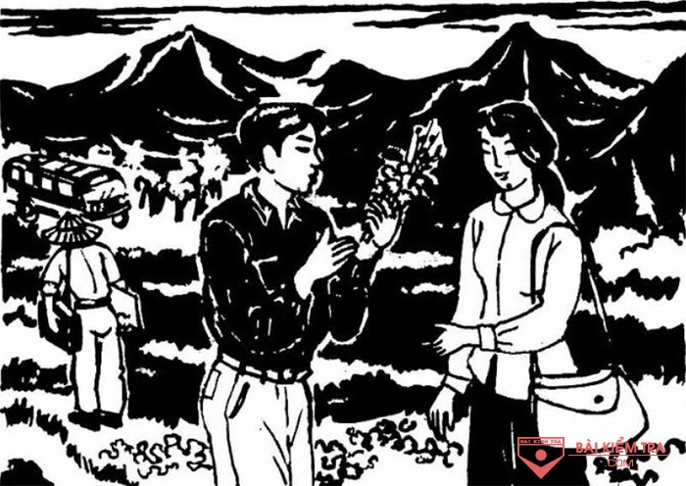
2
Vẻ đẹp con người ở Sa Pa
a. Nhân vật anh thanh niên
Họ tên:
Tuổi: ………………………….
Hình dáng:
Nhận xét về sự xuất hiện của anh:

Slide 28
2
Vẻ đẹp con người ở Sa Pa
a. Nhân vật anh thanh niên
Họ tên: không cụ thể (anh thanh niên)
Tuổi: 27 tuổi
Hình dáng: nhỏ bé, nét mặt rạng rỡ
Sự xuất hiện:
+ Không xuất hiện từ đầu câu chuyện
+ Xuất hiện qua lời kể của nhân vật bác lái xe.
→ Sự đánh giá khách quan

Slide 29
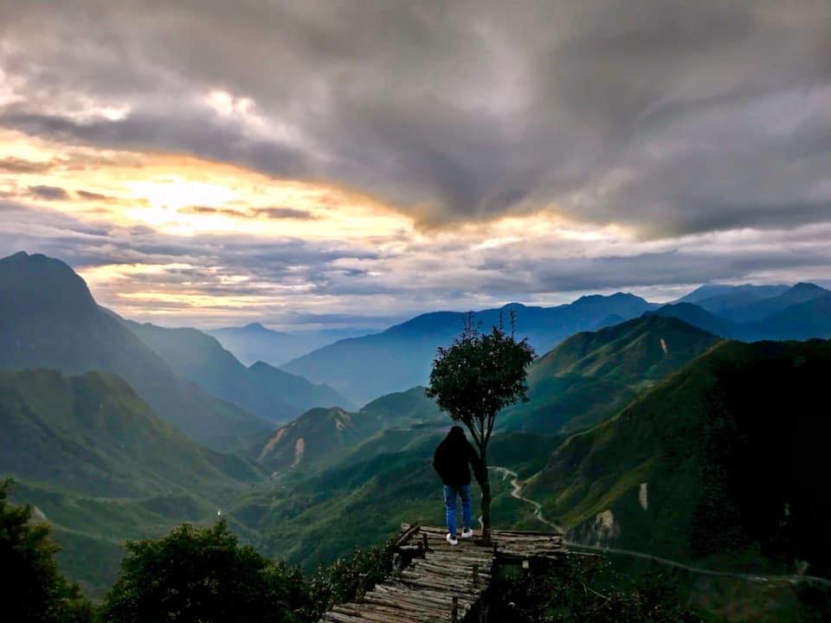
a. Nhân vật anh thanh niên
* Hoàn cảnh sống và làm việc
Hoàn cảnh sống
Sống một mình trên đỉnh núi Yên Sơn cao 2600m, bốn bề chỉ có cây cỏ và mây mù lạnh lẽo.
Công việc
Làm công tác khí tượng kiêm vật lí địa cầu (nhiệm vụ: đo gió, mưa, nắng, tính mây, đo chấn động mặt đất ... để dự báo thời tiết phục vụ sản xuất, chiến đấu).
➔ Hoàn cảnh sống vô cùng khắc nghiệt, công việc vô cùng gian khó đòi hỏi sự chính xác, tỉ mỉ, tinh thần trách nhiệm cao.

Slide 30
a. Nhân vật anh thanh niên:
* Lòng yêu nghề, tinh thần trách nhiệm với công việc:
- Một người yêu nghề, dám chấp nhận hi sinh:
+ Coi công việc như một người bạn: "Khi ta làm việc, ta với công việc là đôi, sao gọi là một mình được?...Công việc của cháu gian khổ thế đấy chứ cất nó đi, cháu buồn chết mất".
+ Tìm thấy những ý nghĩa trong công việc: "báo trước thời tiết hàng ngày, phục vụ sản xuất, phục vụ chiến đấu".
+ Tự hào và hạnh phúc bởi anh không chỉ giúp ích cho lao động mà cả trong chiến đấu: Phát hiện một đám mây khô giúp không quân ta hạ được bao nhiêu phản lực Mỹ trên cầu Hàm Rồng.
=> Anh thanh niên đã thực sự tìm thấy niềm vui và hạnh phúc trong công việc thầm lặng, hạnh phúc là được cống hiến.

Slide 31
a. Nhân vật anh thanh niên:
- Có tinh thần trách nhiệm cao trong công việc:
+ Làm việc một mình trên đỉnh núi cao, không có ai giám sát xong anh vẫn luôn tự giác, tận tụy: Mỗi ngày đều bốn lần đi "ốp" để báo về nhà, không ngần ngại những đêm mưa tuyết,...
+ Tác phong làm việc khoa học, nghiêm túc, đúng giờ giấc và chính xác đến từng phút: Anh đếm từng phút trong cuộc gặp gỡ vì sợ hết ba mươi phút.
+ Anh luôn hoàn thành xuất sắc công việc của mình.
=> Anh thanh niên là hiện thân cho những con người lao động mới trong công cuộc xây dựng và bảo vệ quê hương, đất nước thêm giàu đẹp.

Slide 32
a. Nhân vật anh thanh niên:
* Một người có tinh thần lạc quan và yêu tha thiết cuộc sống
- Anh biết tạo ra niềm vui trong cuộc sống của mình bằng việc: trồng đủ các loài hoa rực rỡ để làm đẹp cho ngôi nhà mình ở; nuôi gà, nuôi ong để làm giàu nguồn lương thực cho mình.
- Luôn tự trau dồi bản thân bằng cách đọc qua sách, để nâng cao hiểu biết và chất lượng cuộc sống.
- Không chỉ sắp xếp xếp, tổ chức công việc một cách khoa học,mà ngay trong cuộc sống anh cũng thật gọn gàng, ngăn nắp: Một căn nhà ba gian sạch sẽ khiến ông họa sĩ phải trầm trồ và bất ngờ.
=> Tinh thần lạc quan đã làm điểm tựa vững bền giúp anh chủ động vượt lên hoàn cảnh còn nhiều khó khăn cả về vật chất lẫn tinh thần và tìm được niềm vui , ý nghĩa của cuộc sống.

Slide 33
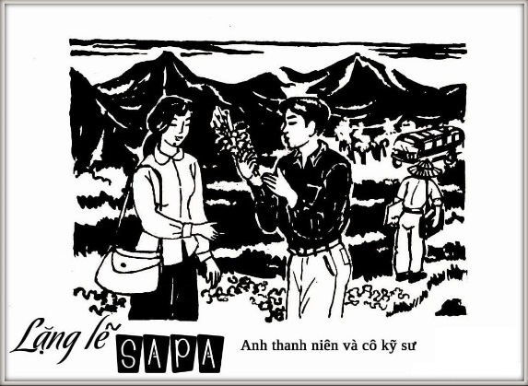
* Trong cuộc sống:
- Anh trồng hoa, nuôi gà.
Anh đã sắp xếp đồ đạc trong căn nhà nhỏ hết sức sạch sẽ gọn gàng.
- Anh say mê đọc sách, xem sách là bạn.
➔ Anh là người rất yêu cuộc sống

Slide 34
a. Nhân vật anh thanh niên:
* Một con người chân thành, cởi mở và hiếu khách
- Thể hiện ở nỗi thèm người, muốn được nhìn ngắm, trò chuyện với con người.
- Khi gặp được người thì anh mừng đến mức tất tả, cuống cuồng như không kiềm được cảm xúc: "Anh chạy vụt đi, cũng tất tả như khi đến", "Người con trai nói to những điều đáng lẽ người ta chỉ nghĩ".
- Anh là một người thân thiện, cởi mở, quan tâm, chu đáo ngay cả với những người mới gặp lần đầu: niềm nở, hồ hởi không giấu lòng, pha trà, tặng hoa, tặng trứng, biếu củ tam thất và cả quà ăn đường.
- Trân trọng từng giây từng phút gặp gỡ: Đếm từng phút vì sợ hết mất ba mươi phút gặp gỡ vô cùng quý báu.
=> Anh thanh niên xứng đáng trở thành biểu tượng cho phẩm chất và con người nơi mảnh đất Sa Pa.

Slide 35
a. Nhân vật anh thanh niên:
* Một con người khiêm tốn, thành thật
- Công việc của anh đang làm góp một phần quan trọng cho những bước chuyển mình của đất nước: phục vụ sản xuất và phục vụ chiến đấu.
- Khi ông họa sĩ xin ký họa chân dung, anh từ chối, e ngại : "Không, không, bác đừng vẽ cháu! Để cháu giới thiệu với bác những người khác đánh cho bác vẽ hơn".
- Anh rất thẳng thắn, vô tư, hồn nhiên: Nói to những điều người khác chưa nghe rõ; vô tư trả lại chiếc khăn tay cho cô gái.
→ Tác giả đã phác hoạ được chân dung nhân vật chính với những nét đẹp về tinh thần, tình cảm, cách sống và những suy nghĩ về cuộc sống, về ý nghĩa của công việc.

Slide 36
a. Nhân vật anh thanh niên
Anh từ chối ông họa sĩ vẽ mình và giới thiệu người khác mà anh cho là xứng đáng hơn.
➔ Anh rất khiêm tốn

Slide 37

a. Nhân vật anh thanh niên
➔ Hình ảnh người thanh niên trẻ tuổi, với lòng yêu công việc, yêu cuộc sống, mến khách và rất khiêm tốn.
➔ Anh thanh niên là chân dung con người lao động mới trong công cuộc xây dựng và bảo vệ đất nước

Slide 38

- Em học tập được gì từ nhân vật anh thanh niên?
- Có ý kiến cho rằng cách sống như anh thanh niên không còn phù hợp trong thời đại ngày nay, bản thân em nghĩ như thế nào về ý kiến ấy?

Slide 39
b. Những nhân vật khác:
Bác lái xe
Ông hoạ sĩ già
Cô kĩ sư trẻ
Ông kĩ sư ở vườn rau, anh cán bộ nghiên cứu sét

Slide 40
a. Ông hoạ sĩ

Slide 41
- Một con người hết lòng vì nghệ thuật: đi thực tế trước khi về hưu, yêu mến anh thanh niên liền đem giấy bút ra phác họa anh ngay…
- Cảm xúc của người họa sĩ già trước anh thanh niên
Xúc động mạnh khi nhìn thấy người con trai tầm vóc bẻ nhỏ, khuôn mặt rạng rỡ.
Ngạc nhiên khi nhìn thấy hình ảnh anh thanh niên đang hái hoa rồi tặng cho cô kỹ sư.
Cảm thấy người con trai làm ông nhọc quá.
- Sau cuộc trò chuyện với anh thanh niên:
Ông bày tỏ ý định muốn vẽ bức chân dung về anh.
Nhận ra rằng nghệ thuật, hội hoạ bất lực trong hành trình cuộc đời. Vẽ là công việc khó nhọc, gian nan.
=> Một con người biết trân trọng những người lao động.

Slide 42
b. Cô kỹ sư
- Tính cách dễ gần, hồn nhiên và lãng mạn: trông thấy anh thanh đang hái hoa, quên mất e lệ chạy đến bên anh, nhận lấy bó hoa mà anh đã cắt.
- Cô yêu mến bác họa sĩ và anh thanh niên: chăm chú lắng nghe câu chuyện của anh, cố tình để lại chiếc khăn tay làm tin nhưng bị anh vô tình ngây ngô trả lại...
- Sau cuộc gặp gỡ với anh thanh niên, càng thêm tin tưởng vào quyết định của bản thân.
=> Một con người trẻ trung, giàu nhiệt huyết nhưng chưa có nhiều kinh nghiệm thực tế.

Slide 43

c. Bác lái xe
-Yêu công việc, suốt 30 năm vẫn luôn cởi mở, niềm nở, có trách nhiệm với công việc, là cầu nối giữa anh thanh niên và cuộc đời.
=>Làm câu chuyện sinh động, hấp dẫn, kích thích sự tò mò của các nhân vật khác về anh thanh niên.

Slide 44
c. Một số nhân vật khác
- Ông kĩ sư ở vườn rau Sa Pa: tỉ mỉ quan sát ong thụ phấn, tận tâm với công việc, tự tay thụ phấn cho cây su hào, nghiên cứu ra giống cây su hào chất lượng.
- Nhà nghiên cứu sét: cứ trời sét là chạy ra quan sát, liên tục trong 11 năm, không màng chuyện hạnh phúc cá nhân.
=> Họ chỉ hiện lên qua lời kể của anh thanh niên, nhưng đó đều là những con người say mê công việc của mình.

Slide 45
* Nhận xét chung
→ Hình ảnh của những con người lao động bình thường nhưng đầy nhiệt huyết, say mê làm việc sáng tạo.
→ Đại diện cho lớp người đang ngày đêm cống hiến cho đất nước.

Slide 46

3. Chất trữ tình trong văn bản

Slide 47


Chất trữ tình trong văn bản
Vẻ đẹp của người lao động ở Sapa (suy nghĩ, việc làm, lối sống.)
Vẻ đẹp của thiên nhiên Sapa
→ Với giọng văn nhẹ nhàng, ngôn ngữ trong sáng giàu chất thơ, tác giả đã giúp người đọc cảm nhận được chất trữ tình trong LLSP qua vẻ đẹp của thiên nhiên SaPa và vẻ đẹp của những con người lao động ở SaPa.

Slide 48

III. Tổng kết

Slide 49
01
Xây dựng tình huống hợp lí, cách kể chuyện tự nhiên
Nghệ thuật
02
Nhân vật chính được miêu tả từ nhiều điểm nhìn
03
Kết hợp tự sự, miêu tả, biểu cảm, bình luận
04
Truyện ngắn giàu chất thơ
05
Lời văn mượt mà, trau chút, đầy chất thơ
06
Ngôn ngữ giàu nhạc điệu.

Slide 50
Truyện ngắn “ Lặng lẽ Sa Pa” khắc họa thành công hình ảnh những người lao động bình thường, mà tiêu biểu là anh thanh niên làm công tác khí tượng ở một mình trên đỉnh núi cao.
Nội dung

Slide 51

“Lặng lẽ Sa Pa” là câu chuyện về cuộc gặp gỡ với những con người trong một chuyến đi thực tế của nhân vật ông hoạ sĩ, qua đó tác giả thể hiện niềm yêu mến đối với những con người có lẽ sống cao đẹp đang lặng lẽ quên mình cống hiến cho Tổ quốc.
Ý nghĩa
Notes:
Giáo án của Hạnh Nguyễn: https://www.facebook.com/HankNguyenn

Slide 52
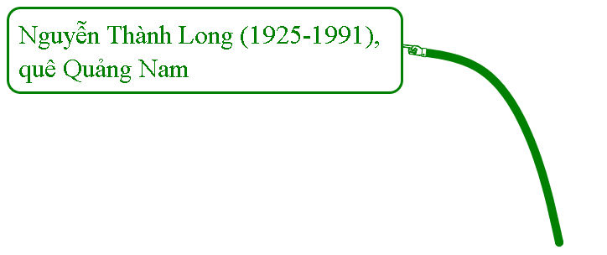
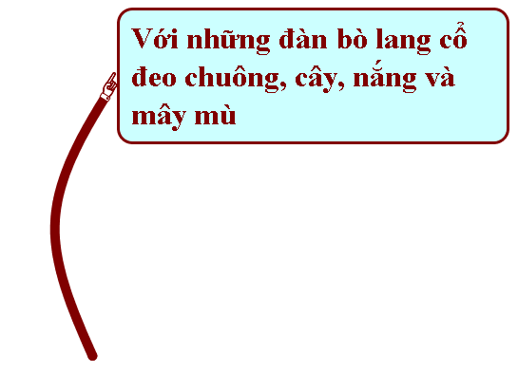

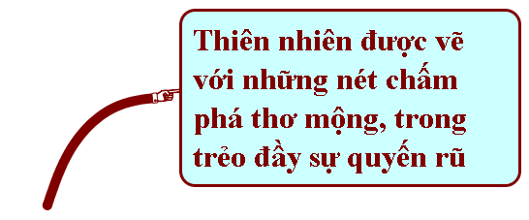
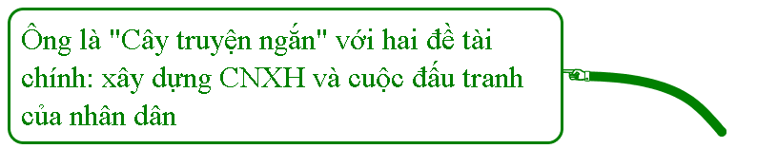




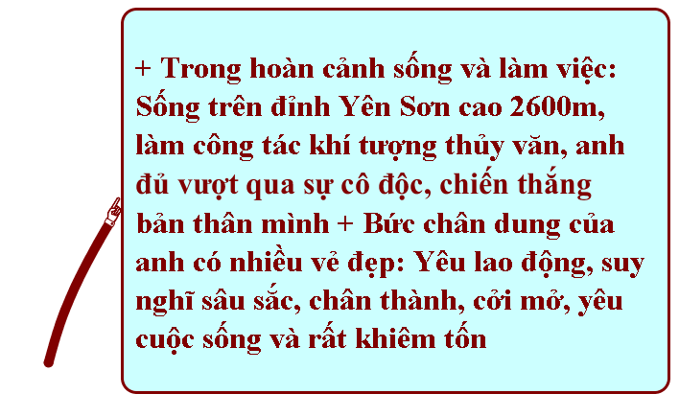
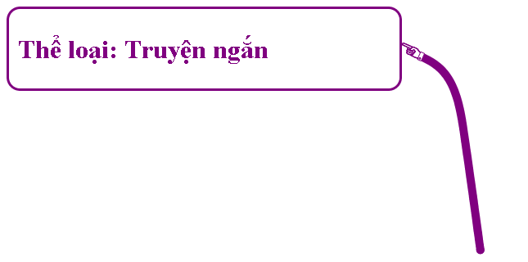



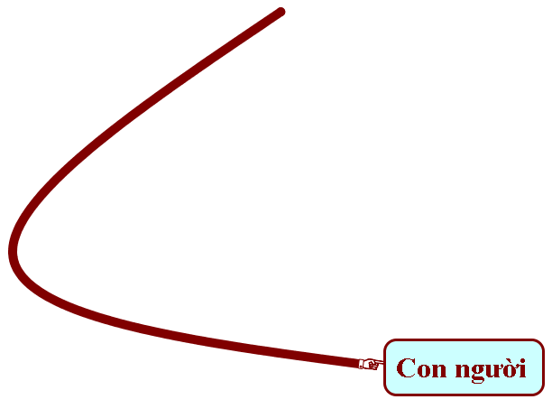

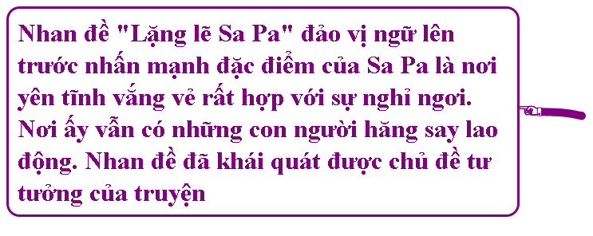
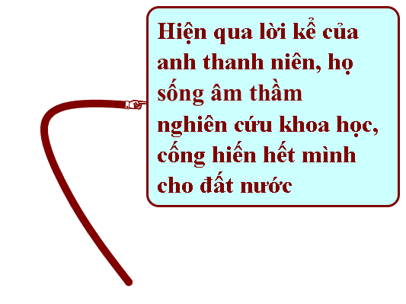
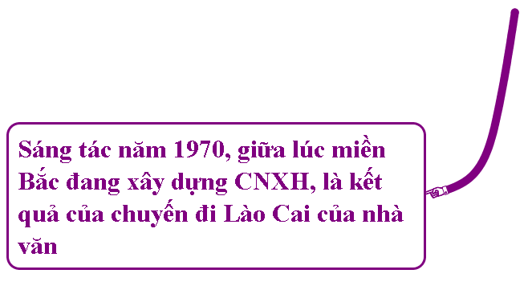



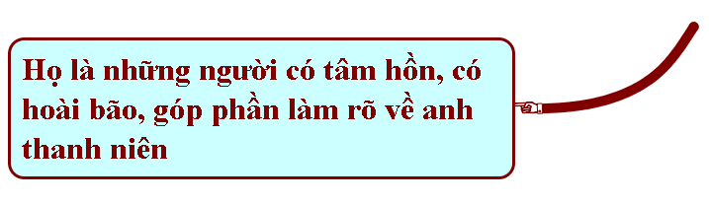

Slide 53

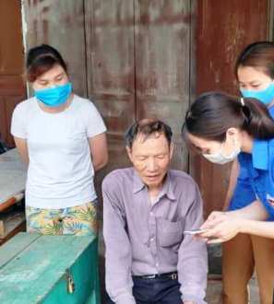
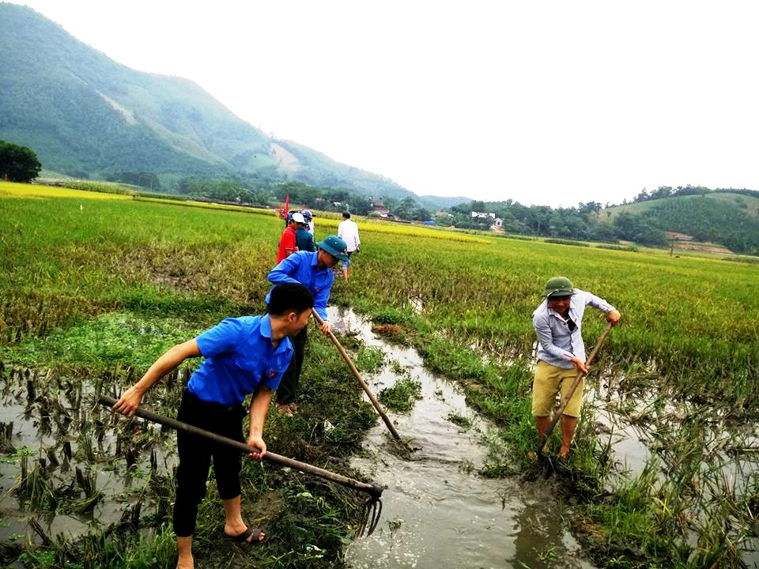
VẬN DỤNG
Vì sao có thể nói: Anh thanh niên đại diện cho thanh niên Việt Nam trong công cuộc dựng nước và giữ nước? Theo em, thế hệ thanh niên ngày nay cần làm gì để góp phần xây dựng và phát triển đất nước?

Slide 54
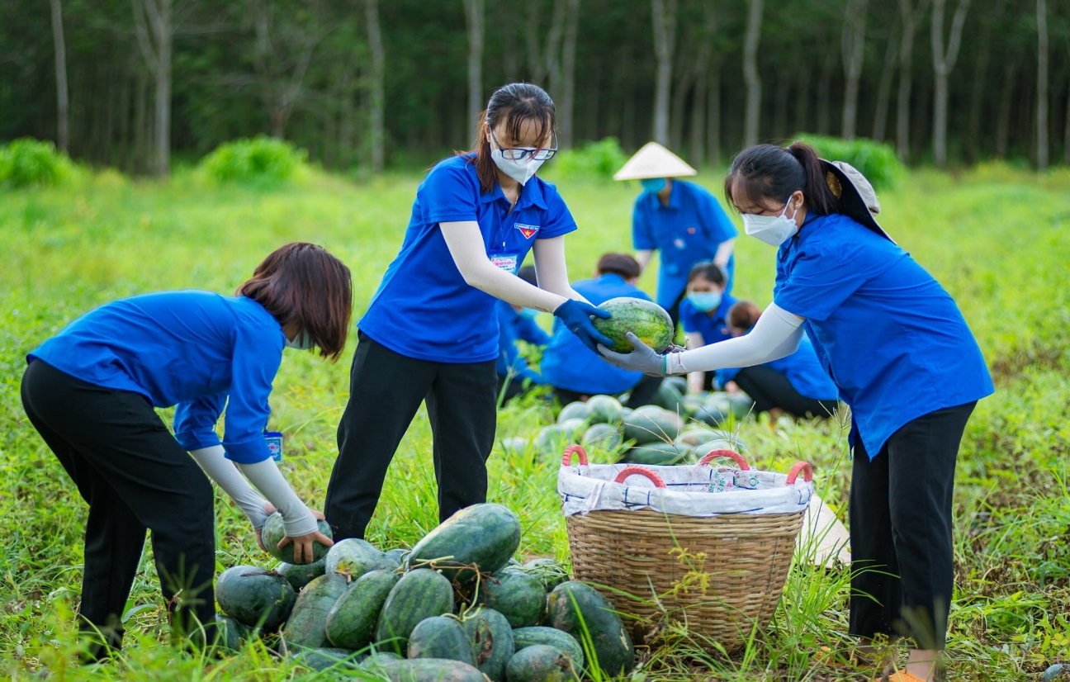
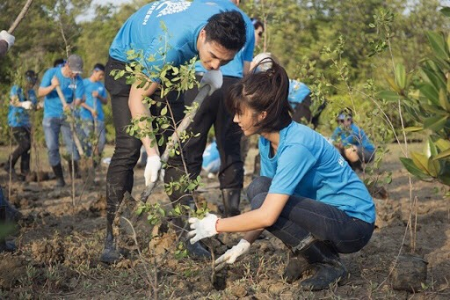
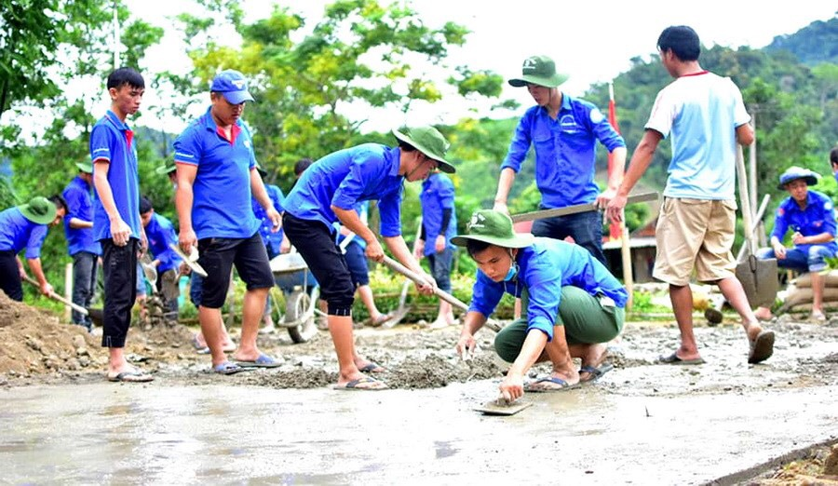
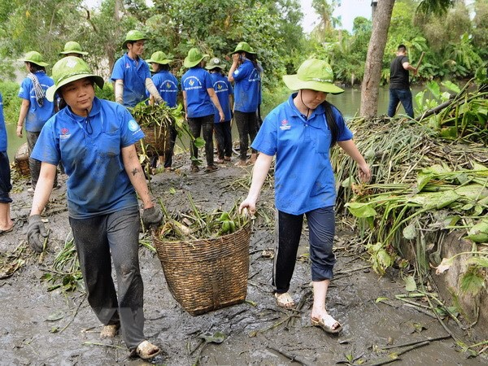

Slide 55


Slide 56
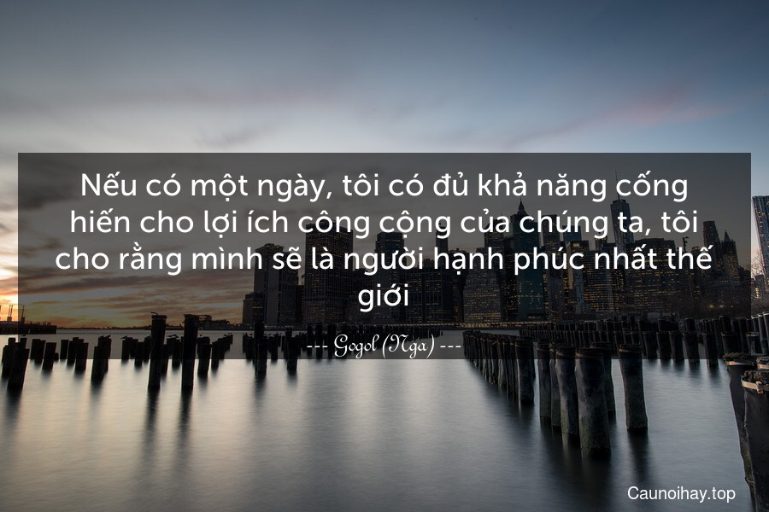

Slide 57


Slide 58
Trách nhiệm của Thanh niên đối với Tổ quốc, Nhà nước và xã hội
- Phát huy truyền thống dựng nước và giữ nước của dân tộc.
- Sẵn sàng bảo vệ Tổ quốc, bảo vệ độc lập, giữ vững chủ quyền, an ninh quốc gia.
- Gương mẫu chấp hành chính sách, pháp luật và thực hiện nghĩa vụ công dân.
- Tham gia giữ gìn trật tự, an toàn xã hội, quốc phòng, an ninh quốc gia.

Slide 59
Tuổi trẻ phải ra sức học tập, lao động, rèn luyện để ngày càng tiến bộ, góp phần cùng toàn Đảng, toàn dân, toàn quân giữ vững các thành quả cách mạng, thực hiện được mục tiêu cao cả: xây dựng Tổ quốc ta ngày càng giàu mạnh, đất nước ta ngày càng hạnh phúc, sánh vai với các cường quốc năm châu như Chủ tịch Hồ Chí Minh hằng mong muốn.

Slide 60
1. Tóm tắt TP, đọc diễn cảm TP Lặng lẽ Sa Pa.
- Học ND, NT, ý nghĩa của TP. Hoàn chỉnh phần luyện tập.
- Viết một đoạn văn ghi lại cảm nhận về một vài chi tiết NT mà bản thân thích nhất.
- PBCN về nhân vật anh thanh niên.
2. Tiết sau: Soạn: Chương trình địa phương (phần TV)
- HS sưu tầm nhiều từ ngữ địa phương (theo chương trình ngữ văn địa phương Quảng Ninh).
- Tìm hiểu một số từ địa phương ở Quảng Ninh và cách dùng các từ ấy (Quảng Yên, Ba Chẽ, Hải Hà, Móng Cái).
- Đọc một số tác phẩm văn học viết về Quảng Ninh và tìm hiểu về từ địa phương, tìm từ toàn dân tương ứng.
- Sưu tầm từ ngữ địa phương chỉ sự vật, hành động, tình cảm...nơi mình sinh sống hoặc ở địa phương khác (trong và ngoài tỉnh).

